Slide 1
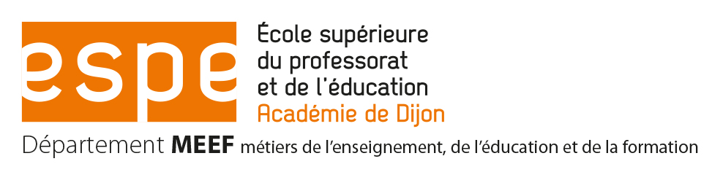

Que faire pour éviter le cancer : étude des représentations de la maladie auprès d’un public scolaire
Kessouar D. ¹, Malpel S. ¹, Djouani M.¹, Abouna M-S. ¹ ,
Demonceaux S. ¹, Andres R. ², Pinsard N. ², Di Scala E. ^{1 &} ²
¹ Laboratoire CIMEOS UBFC (FRANCE)
² ESPE UBFC (FRANCE)
Notes:
Présentation individuelle rapide
Je vais vous présenter au nom de l’équipe et de mes collègues, une étude sur les représentations de la maladie du Cancer, auprès d’un public scolaire.
Cette étude s’intègre dans un projet de recherche initié il y a 5 ans, au cours duquel, nous avons tenté d’identifier les représentations d’un public d’élèves, à propos de l’objet cancer.
En effet, la complexité des liens entre la maladie du cancer et les enjeux de la prévention, invitent à en étudier les représentation. Car celle – ci peuvent avoir une incidence sur les comportements eux-mêmes, sur les attitudes face à la maladie, sur le recours aux dépistages…

Slide 2
Introduction
Le cancer : une maladie associée à la mort
Le concept de représentation : une notion centrale
Jodelet (2003) : « formes de connaissances socialement élaborées et partagées, ayant une visée pratique et concourant à la construction d’une réalité commune à un ensemble social ».
Notes:
Pour introduire cette étude, on peut avancer comme constat suivant que le Cancer est l'une des maladies les plus connues et les plus redoutées. Il est considéré par la plus grande partie de la population, comme la maladie la plus effrayante, notamment parce que ses causes gardent encore une part de mystère.
Le cancer véhicule encore une représentation sociale à la fois péjorative et taboue, et peut être vécu comme une condamnation, une fatalité, voire même laissé indifférent.
Le mot « Cancer » existait déjà durant l’antiquité, et sa connotation construite au cours des siècles, faisaient déjà émergé des images de terreur et d’angoisse, que l’on retrouve à la base des croyances populaires. Le cancer était considérée comme une maladie incurable, avec peu d’espoir de guérison. Il était souvent associé à l’image négative de la « peste des temps modernes ». Etre atteint de la maladie du cancer était considéré comme « honteux » et « on en parlait pas » dans les foyers.
Le concept de Représentation est considéré comme une notion centrale, en sciences humaines et sociales. Prioritairement traité en termes de représentations collectives, dans les travaux de Durkheim, il a été repris et développé dans plusieurs domaines des sciences sociales, notamment en Anthropologie, en Sociologie, en Psychologie sociale, etc…
La représentation sociale se définit, selon Jodelet (2003, p. 53) comme des « formes de connaissances socialement élaborées et partagées, ayant une visée pratique et concourant à la construction d’une réalité commune à un ensemble social ».
La représentation est une « organisation signifiante », qui permet à l’individu ou au groupe de donner un sens à ses conduits, et de comprendre la réalité, et qui va déterminer leurs comportements et leurs pratiques (Abric, ibid, p. 13).

Slide 3
Notes:
Avant de vous présenter cette étude, je voudrais déjà vous donner quelques résultats, déjà publiés dans une étude **, où des élèves de 6 ème, devaient répondre à plusieurs questions, concernant le cancer : parmi les différentes questions posées aux élèves, ils devaient citer les maladies qui leur venaient à l’esprit.
Comme on peut l’observer sur le graphique, le cancer est la maladie la plus citée, et la plupart d'entre eux la cite en 1ère position. Ce premier constat montre déjà que le cancer apparait, comme la maladie la plus présente dans l'esprit des jeunes élèves.
** (Study on the cancer’s representations from primary school pupils and their filing systems)
Pinsard N.², Di Scala E.^{1,2}, Malpel S.¹, Andres R.², Ricaud P.¹

Slide 4
Notes:
Nous leur avions aussi demandé " quelles étaient les maladies dont on pouvait mourir " ….les résultats dans ce graphique montrent que c’est le cancer qui est la maladie la plus citée, loin devant l'Ebola et le sida. En effet, on voit ici que 57 % des élèves cite le cancer en premier.
On peut donc supposer que le cancer est fortement associé à la mort dans l'esprit de ces élèves.

Slide 5
Objectif de l’étude
Identifier les représentations qu’ont des élèves / étudiants des éléments permettant d’éviter le cancer.
Notes:
La plupart des études s’orientent le plus souvent vers une approche médicale, qui présente la maladie de manière symptomatique, alors que d’autres suggèrent plutôt d’étudier les perceptions des patients.
A ce titre, on peut citer les travaux de Diefenbach & Leventhal, (1996). Selon ces auteurs, pour se créer une représentation de la maladie, le patient utiliserait une multitude d’informations, de savoirs, de modèles de pensée, provenant de différentes sources transmises par l’école, les médias et la famille... Les représentations qui sont largement partagées par la population, résultent de l'influence des connaissances, des croyances et des pratiques.
L’objectif de cette étude est d’explorer les champs représentationnels du cancer et la diversité de ces représentations, auprès d’un jeune public scolaire et universitaire (du niveau CM2 au niveau Master).
Elle vise à souligner l’importance de prendre en compte ces représentations, pour favoriser une meilleure compréhension de la maladie. Le choix d’étudier les représentations du cancer auprès de ce public, s’explique par l’idée qu’il est possible d’accéder à la genèse des représentations du cancer chez les adultes. De plus, le cancer est pratiquement absent des programmes scolaires, du moins en France.
Le rôle de l’école est essentiel dans l’amélioration et la prévention de la santé des populations. Permettre de réduire les inégalités dans la prévention des cancers, nécessite des connaissances sur la question et sans doute de pouvoir être mieux intégrer dans les programmes scolaires.
Étant donné que peu de recherches se sont intéressées aux liens unissant la représentation de la maladie du cancer à des publics scolaires. Cette recherche est donc exploratoire, (ce qui implique que certains résultats sont encore en cours d’analyse…)

Slide 6
Méthodologie
Participants
Population composée au total de 220 participants (46% de garçons et 54% de filles).
Avec 3 niveaux :
Niveau 4 ème Collège = 46 %,
Niveau 1 ère Lycée = 36 %,
Niveau Master = 17 %.
Matériel et procédure
Questionnaire
Notes:
Participants
La population étudiée comprenait donc 220 participants au total ** avec 46 % de garçons et 54 % de filles. Presque la parité entre Garçons et filles. Ce qui a suscité une analyse du genre qu’on ne traitera pas ici.
Cette population était répartie en 3 niveaux ( classe d'âge et niveau scolaire différent) :
Niveau 4 ème collège = 46 %,
Niveau 1 ère Lycée = 36 %,
Niveau Master = 17 %).
Matériel
Les participants devaient remplir un questionnaire (version crayon / papier) et plus précisément répondre à la question : « que faire pour éviter d’avoir le cancer ». Le questionnaire prévoyait la possibilité de donner des réponses multiples (à l’aide de l’ajout de tirets).
** ( si besoin préciser) :
les 4e sont 102
les 1ereS sont 80
les masters sont 38
au total, on a 104 filles et 90 garçons.
** (Attention le total n'est pas le même, parce que sur les 220 élèves, il y en a 26 dont on n'a pas pu déterminer s'il s'agissait de garçon ou de fille à partir du prénom)

Slide 7
RESULTATS
Notes:
Nous allons passer à la partie résultats

Slide 8
Analyse des données : premières observations
1. FAIRE | 2. NE PAS FAIRE | 3. NE RIEN FAIRE
Prévention médicale | Facteurs environnementaux | Fatalité
Mode de vie | Substances créant une dépendance | Aléa
- | Comportements à risques | Facteurs génétiques
Tableau 1 : répartition des réponses par catégories
Notes:
Les réponses fournies à partir des questionnaires ont permis de créer 3 catégories :
Ce qu’il faut FAIRE
Ce qu’il ne faut pas FAIRE
NE RIEN FAIRE…
Avec leurs sous catégories thématiques :
(ex: dans la prévention médicale : on avait des réponses qui disaient qu’il fallait se faire vacciner ou d’autres qui préconisaient de faire des dépistages ….on avait également des réponses par exemple pour le mode vie qui disaient qu’il fallait se laver les mains et d’autres qu’il fallait faire du sport…

Slide 9
Analyse des données : premières observations
FAIRE | 37,0%
PREVENTION MEDICALE | 14,6%
MODE DE VIE | 22,4%
NE PAS FAIRE | 52,1%
FACTEURS ENVIRONNEMENTAUX | 17,5%
COMPORTEMENTS A RISQUES | 8,6%
SUBSTANCES ADDICTIVES | 26,0%
NE RIEN FAIRE | 10,9%
Tableau 2 : Répartition en pourcentage des réponses des étudiants entre les catégories et les sous-catégories identifiées.
Notes:
la catégorie FAIRE représente 37 % des réponses, réparties en deux pôles : la prévention médicale et le mode de vie.
La prévention médicale représente 14,6 %, avec des réponses allant du dépistage aux soins.
Le mode de vie prédomine avec 22,4% de réponses. On peut distinguer dans cette catégorie 3 pôles : l'hygiène, l'alimentation et le sport
2. Pour la catégorie Ne pas faire : La moitié des réponses, soit environ 52%, représente ce qu’il ne faut pas faire.
Le cancer serait dû à des facteurs externes, responsables de la maladie: parmi eux, les comportements à risque tels qu'une exposition excessive aux ondes émises par les téléphones portables ou une exposition exagérée aux rayons solaires. 17,5 % des réponses représentent les facteurs environnementaux tels que la pollution ou la radioactivité, phénomènes pour lesquels il existe peu d’emprise individuelle mais qui résultent de décisions gouvernementales et collectives. Les substances addictives telles que l'alcool ou les drogues représentent 26% des réponses.
3. Pour la catégorie Ne rien faire : le nombre de réponses représente 10,9 %, la maladie est considérée comme une fatalité, un aléa de la vie, liée à des phénomènes sur lesquels il n’y a aucune prise, ni individuelle ni collective.

Slide 10
Analyse des données : premières observations
Comparaison entre les 3 niveaux :
Niveau 4 ème
Niveau 1 ère
Niveau Master
Est - ce que les opinions des élèves et étudiants sur la maladie du cancer dépendent de leurs niveaux scolaires ?
Notes:
Pour ces premières observations, nous avons essayer d’organiser ces premiers résultats sous formes de cartes conceptuelles représentant les différentes catégories de réponses pour chaque niveau.
Nous avons effectivement relevé des différences en fonction de l'âge et du niveau des élèves.
Ce qui nous a amener à nous poser la question suivante : Est - ce que les opinions des élèves et étudiants sur la maladie du cancer dépendent de leurs niveaux scolaires ?

Slide 11
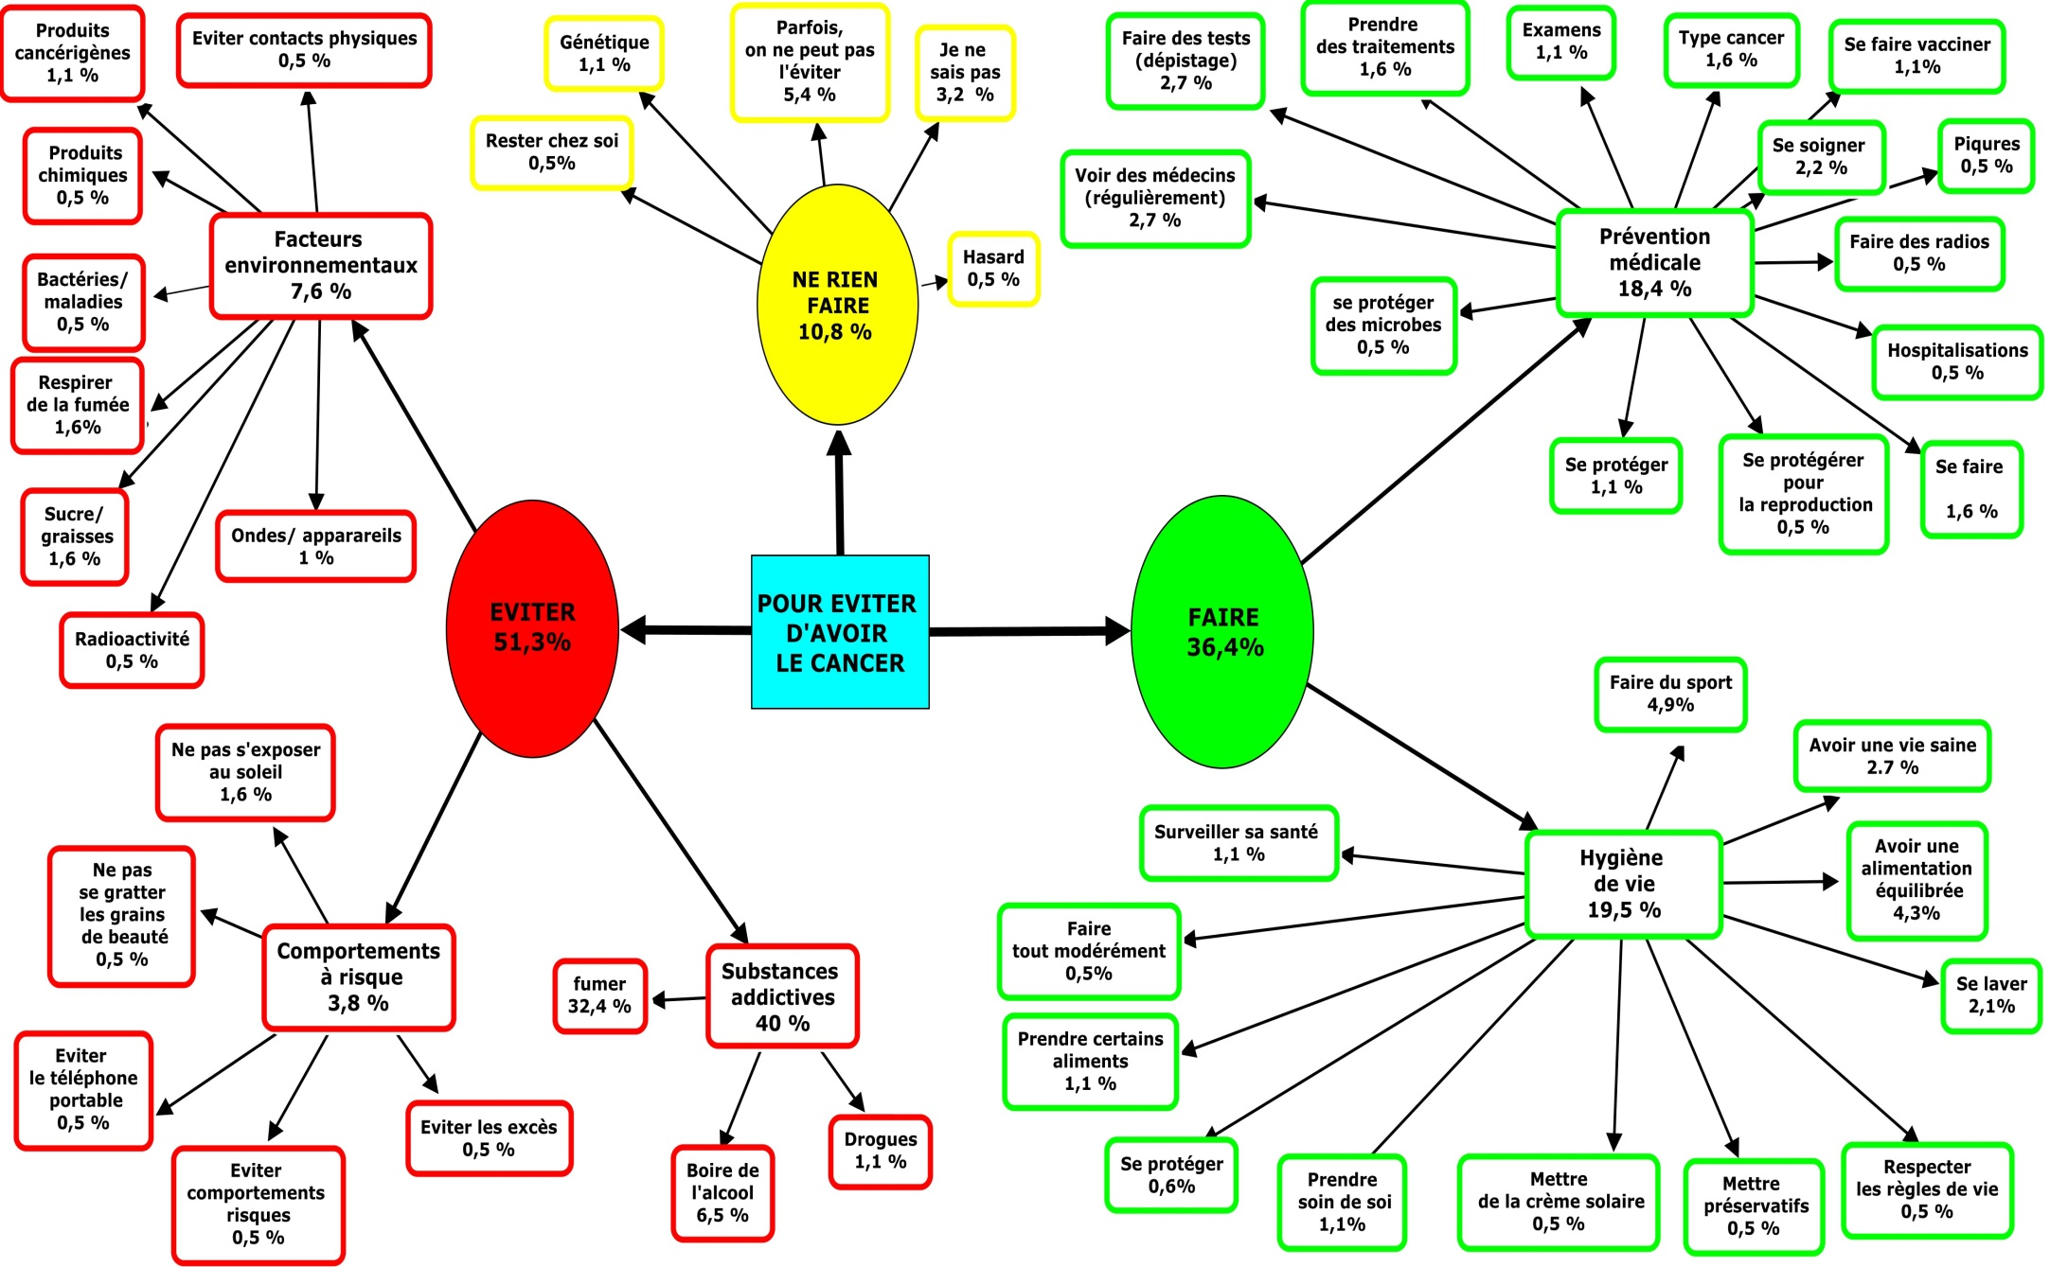
Figure 1 : Carte conceptuelle Niveau 4ème
Notes:
Pour les élèves de 4 ème (En rouge ), on observe qu’ils ont produit une majorité de réponses dans la catégorie « éviter » (ce qu’il ne faut pas faire). Dans cette catégorie de réponses, nous trouvons peu de considérations sur l'environnement, comme les agents cancérigènes, les agents chimiques ou les ondes, peu d'autres réponses sont liées à des comportements à risque comme l'exposition au soleil ou l'utilisation d'un téléphone portable. Pour ces élèves, le risque principal de cancer semblerait être lié aux substances addictives c’est-à-dire à la consommation de tabac et d'alcool (40 %).
(En vert) Une grande partie des réponses données concernait ce qui peut être fait pour éviter le cancer. Dans cette catégorie, nous trouvons des proportions équivalentes de réponses concernant la prévention médicale (les tests, l’ hospitalisation ou les protections), et le mode de vie, « comme faire du sport » ou « manger une alimentation équilibrée », mais aussi des réponses plus surprenantes comme « se laver soi-même » ou « utiliser des préservatifs ».
(En jaune) On observe qu'environ 10% des réponses peuvent être traduites par les termes : " il n'y a rien à faire ". Pour certains élèves, il y a une sorte de fatalité : certains disent "on ne peut pas l'éviter" ou "ça porte malheur" ou que cela dépend des facteurs génétiques. Certains élèves disent aussi qu’ils ne savent pas.

Slide 12
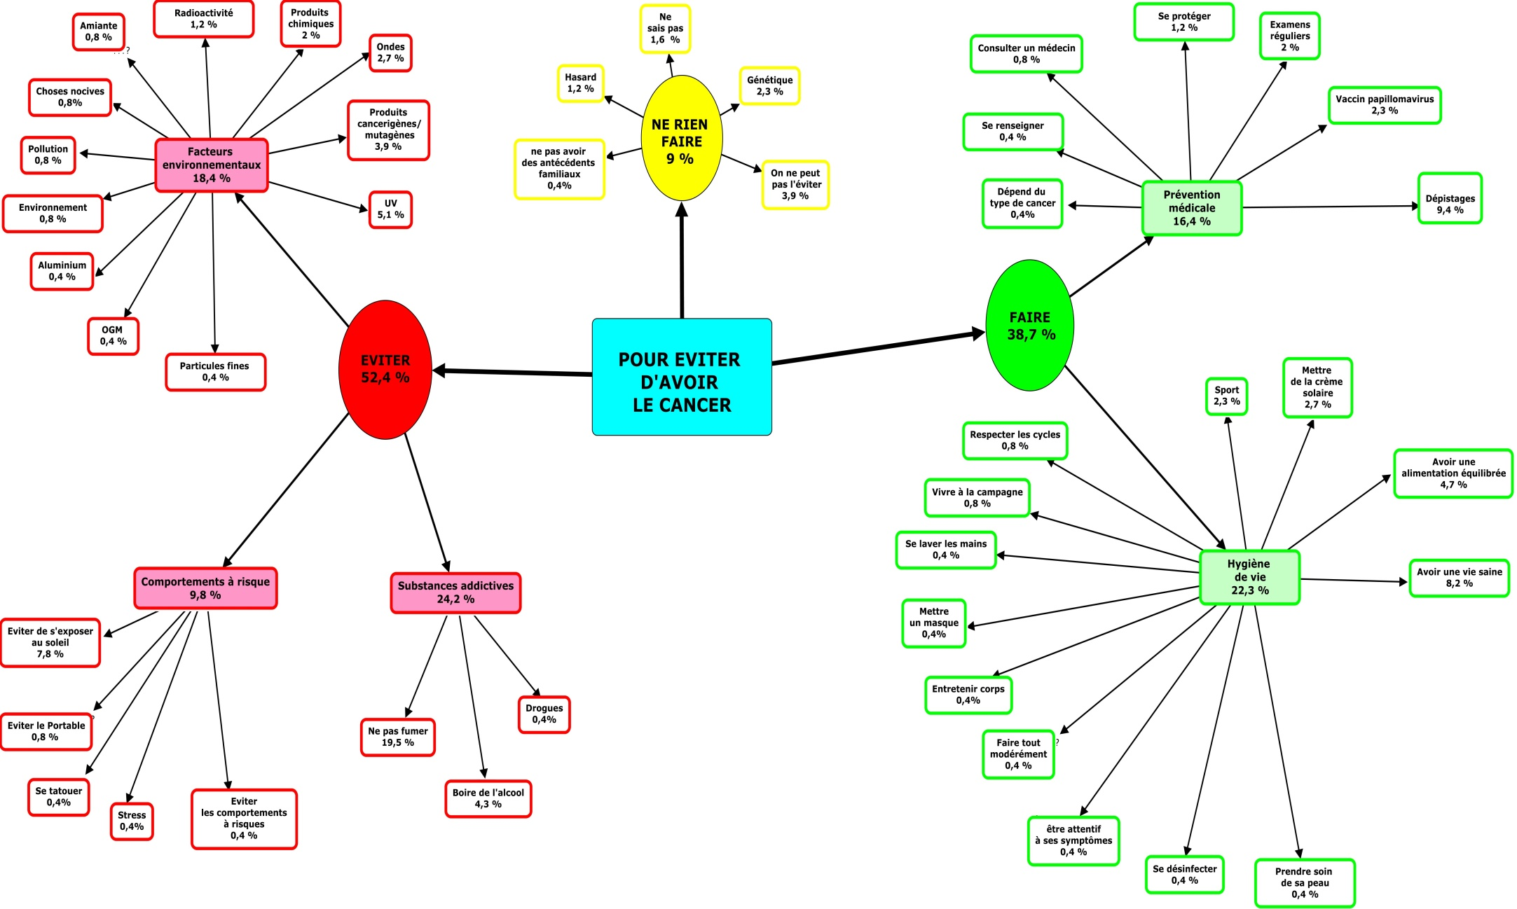
Figure 2 : Carte conceptuelle Niveau 1ère
Notes:
Pour les élèves de première :
(en Vert) dans la catégorie "ce qui peut être fait", il n'y a pas de grand changement, mais on trouve quelques fois des réponses naïves comme par exemple "se laver les mains » …
(en Rouge) dans la catégorie "éviter", on observe une progression du thème « facteurs environnementaux », qui est peu éloigné du thème des « substances addictives ».
(En jaune ) Il y a aussi un peu plus de réponses concernant « les comportements à risques ». On retrouve aussi des réponses similaires pour la catégorie « ne rien faire ».

Slide 13
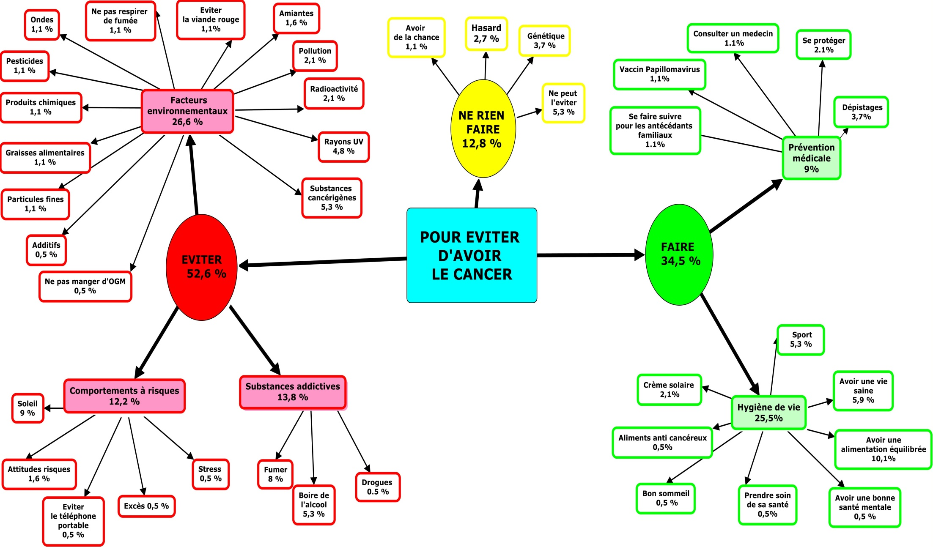
Figure 3 : Carte conceptuelle Niveau Master
Notes:
Pour les étudiants en Master (en rouge) , les facteurs environnementaux semblent prendre plus d'espace, alors que les substances addictives et les comportements à risque sont réduits. Le tabagisme a diminué à 8 % de toutes les réponses, alors qu’il y avait 32 % de réponses pour les élèves de 4 ème. En fait, de façon surprenante, plus de 60 % des étudiants en master n'ont pas mentionné que le tabac devrait être évité. Il est probable que ces étudiants savent que le tabac est la première cause de cancer, mais ils pourraient commencer à considérer que d'autres facteurs pourraient aussi être importants. Ce qui est cohérent avec le nombre de réponses pour les facteurs environnementaux (comme les substances cancérigènes, la radioactivité, la pollution...). En fait, On pourrait supposer que leur représentation sur le tabagisme ait pu changé.
Une autre grande catégorie de réponses qui apparait sur la carte, est celle du mode de vie (hygiène de vie) « en vert ». On remarque que cette catégorie correspond à ce qui devrait être fait pour éviter les facteurs environnementaux cancérigènes. On constate donc une certaine cohérence entre les réponses principales dans la catégorie "éviter" et celles qui sont dans la catégorie de "ce qui peut être fait".
Enfin, même pour les étudiants en master, nous avons trouvé une proportion similaire de réponses dans la catégorie « Ne rien faire ". Il semblerait que même les étudiants en master considèrent le cancer comme une sorte de fatalité. A ce niveau, il pourrait être lié à la connaissance de la prédisposition génétique de certains cancers.

Slide 14
Comparaison Générale des 3 niveaux
Prévention médicale *
Ne rien faire
Facteurs environnementaux ***
Substances addictives ***
Comportements à risque *
Mode de vie
Figure 4 : Comparaison nombre de réponses par niveau
Notes:
Si nous essayons maintenant de comparer les 3 niveaux ensemble, nous ne voyons pas de changement important dans la catégorie "ce qui peut être fait", (dans les différents vert des figures), ni concernant la catégorie « ne rien faire » (en jaune). Au contraire, même si globalement la catégorie "éviter" représente plus ou moins la moitié du nombre total de réponses à chaque niveau, il y a des différences importantes à l'intérieur de cette catégorie entre les 3 niveaux.
En effet, on peut remarquer une surreprésentation de la sous-catégorie « substances addictives » ( au niveau de la classe de 4 ème). Ensuite, cette sous-catégorie de réponses semble devenir moins importante au fur et à mesure qu’on progresse dans le niveau scolaire.
La sous-catégorie "facteurs environnementaux" suit la tendance inverse. C'est très petit en classe de 4 ème (7%), ça passe à 18% (en classe de 1 ère) et pour finir finalement à 26% (en master.)

Slide 15
Comparaison des niveaux
 | Groupe | N effectif | Niveau
 | Master | 38 | Chi2 6,61
Comportement à risques | Première | 83 | ddl 2
 | Quatrième | 96 | P_val 0,037 *
 | Master | 38 | Chi2 17,47
Substances addictives | Première | 83 | ddl 2
 | Quatrième | 96 | P_val 0,0002 ***
 | Master | 38 | Chi2 19,10
Facteurs environnementaux | Première | 83 | ddl 2
 | Quatrième | 96 | P_val 7,13E-05 ***
 | Master | 38 | Chi2 8,62
Prévention médicale | Première | 83 | ddl 2
 | Quatrième | 96 | P_val 0,013 *
 | Master | 38 | Chi2 1,46
Hygiène de vie | Première | 83 | ddl 2
 | Quatrième | 96 | P_val 0,482
 | Master | 38 | Chi2 0,06
Ne rien faire | Première | 83 | ddl 2
 | Quatrième | 96 | P_val 0,813
Tableau 3 : Test du Chi 2
0,05< *
0,01 < **
0,001 < ***
Notes:
Pour cette étude, on a fait le choix de faire un test d’indépendance du khi 2 pour déterminer les effets significatifs entre les niveaux
En utilisant ce test, on obtient les effets suivants :
Différence significative entre les niveaux pour les Comportements à risques
Différence très significative entre les niveaux pour les substances addictives
Différence très significative entre les niveaux pour les facteurs environnementaux
Différence significative entre les niveaux pour la prévention médicale.
Plan d’expérience
Première variable (VI) Sexe avec 2 modalités :
Garçons
Filles
Seconde variable (VI) Niveau avec 3 modalités :
Master
Première
Quatrième
Troisième variable (VD) = Nombre de réponses

Slide 16
Conclusion
Augmentation du nombre de réponses dans la catégorie facteurs environnementaux.
Forte corrélation entre les variations facteurs environnementaux et hygiène de vie (r = 0,988)
Diminution facteur substances addictives avec le niveau
Corrélation inverse très forte (r = - 0,999)
Notes:
En conclusion
Ce qui semble le plus remarquable lorsqu’on compare les trois niveaux d’étude, c’est une augmentation progressive du nombre de réponses dans la sous-catégorie « facteurs environnementaux ». La différence entre les trois niveaux est très significative (p<0,001).
Il semble donc qu’avec l’âge, les étudiants considèrent de plus en plus les éléments nocifs de l’environnement comme déterminants dans le risque d’apparition du cancer.
Parallèlement, les étudiants semblent également accorder de plus en plus d’importance au mode de vie des personnes. Le nombre de réponses dans cette catégorie, rapportée au nombre d’élèves interrogés est très significativement différent entre les trois niveaux (p<0,001). On observe une forte corrélation entre les variations des deux sous-catégories « facteurs environnementaux » et « hygiène de vie » (C.C. : 0,988). On peut remarquer que la plupart des réponses de la catégorie « hygiène de vie » correspond à ce qui devrait être fait pour éviter les facteurs environnementaux qui risquent de provoquer un cancer (ex : « manger sainement », « avoir une vie saine »). Il y a donc une certaine cohérence entre l’augmentation parallèle de ces deux types de réponses.
Au contraire la fréquence des réponses dans la sous-catégorie « substances addictives » semble diminuer avec l’âge. (Différence très significative entre les trois niveaux, p<0,001). Elle est fortement et inversement corrélée avec la fréquence des réponses dans la catégorie « facteurs environnementaux » (C.C. : - 0,995).
De même, l’importance du facteur « prévention médicale » semble diminuer dans l’esprit des étudiants plus âgés (p<0,05).

Slide 17
Merci de votre attention !

